Slide 1
Sběratelé lidových pohádek u nás
Božena Němcová
Karel Jaromír Erben
VY_32_INOVACE_12_22

Slide 2

Škola: Základní škola Trávníky Otrokovice, příspěvková organizace
Číslo projektu: CZ.1.07/1.4.00/21.2637
Název výukového materiálu: Sběratelé lidových pohádek u nás
Vytvořeno: 9. 11. 2012
Ročník: šestý
Vzdělávací oblast: Jazyk a jazyková komunikace
Vzdělávací obor: Český jazyk a literatura
Tematický okruh: Literární výchova
Téma: Lidové pohádky
Pomůcky: notebook, dataprojektor
Anotace: Žáci se seznámí s českými sběrateli lidových pohádek s jejich tvorbou, s neznámějšími českými pohádkami a jejich postavami.
VY_32_INOVACE_12_22

Slide 3
České lidové pohádky
Pohádky patří mezi nejstarší útvar ústní lidové slovesnosti.
Vznikaly po dlouhá století a šířily se mezi lidmi nejčastěji ve vesnickém prostředí. Vyprávěním se šířily z generace na generaci. Tímto ústním předáváním se často změnil příběh nebo byl naopak něčím rozšířen. Nikdo je však nezaznamenával. Jejich autory tedy neznáme.
V 19.století se v našich zemích začali sběrem pohádek zabývat někteří vzdělaní lidé. Na venkově si nechávali od prostých lidí vyprávět pohádkové příběhy, ale také básně, říkanky, pověsti a začali je zaznamenávat.
Mezi nejznámější sběratele lidových pohádek u nás patří Božena Němcová a Karel Jaromír Erben.
VY_32_INOVACE_12_22

Slide 4
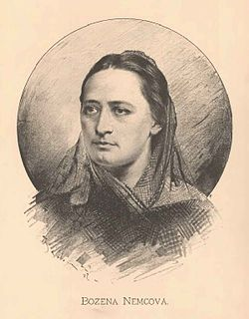
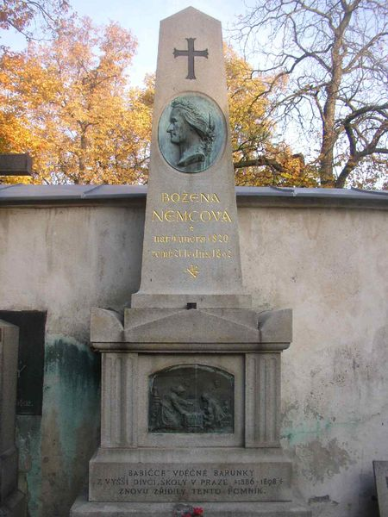
Božena Němcová
obr. 1
obr. 2
VY_32_INOVACE_12_22

Slide 5
Nejznámější pohádky Boženy Němcové
Potrestaná pýcha - podle ní natočena filmová pohádka Pyšná princezna
Neohrožený Mikeš - podle ní natočena filmová pohádka O statečném kováři
Čertův švagr - podle ní natočena filmová pohádka S čerty nejsou žerty
Sůl nad zlato - podle ní natočena filmová pohádka Byl jednou jeden král
O dvanácti měsíčkách
Sedmero krkavců
Princ Bajaja
Tři oříšky pro Popelku
Chytrá horákyně
Jak se Honzík učil latinsky
O Jozovi a Jankovi
O kocouru, kohoutu a kose
O mluvicím ptáku, živé vodě a třech zlatých jabloních
Pohádka o kohoutkovi a slepičce
Strejček Příhoda
O Smolíčkovi
O perníkové chaloupce
O labuti
Kmotr Matěj
Kdo je hloupější
O chytré princezně
VY_32_INOVACE_12_22

Slide 6
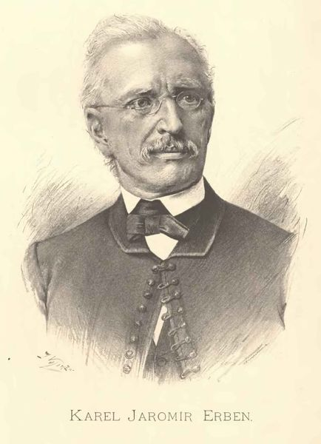
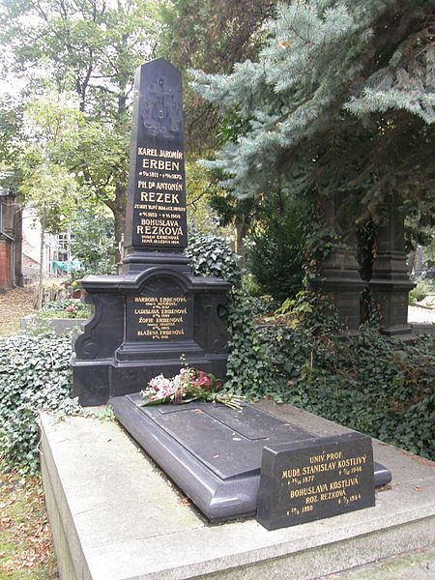
Karel Jaromír Erben
obr. 3
obr. 4
VY_32_INOVACE_12_22

Slide 7
Nejznámější pohádky Karla Jaromíra Erbena
Tři zlaté vlasy děda Vševěda
Dlouhý, Široký a Bystrozraký
O žabce královně
Pták Ohnivák a liška Ryška
Zlatovláska
O třech přadlenách
Hrnečku, vař
Rozum a štěstí
Jabloňová panna
O kohoutkovi a slepičce
Jezinky a Smolíček
Drak dvanáctihlavý
Živá voda
Pověst o studánce Litoše
Almužna
Raráš a šetek
Otesánek
VY_32_INOVACE_12_22

Slide 8
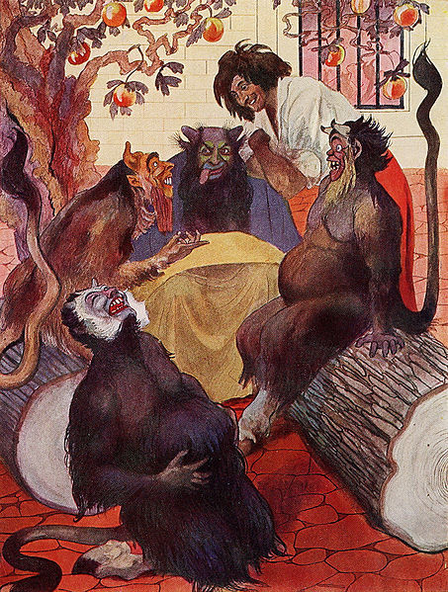
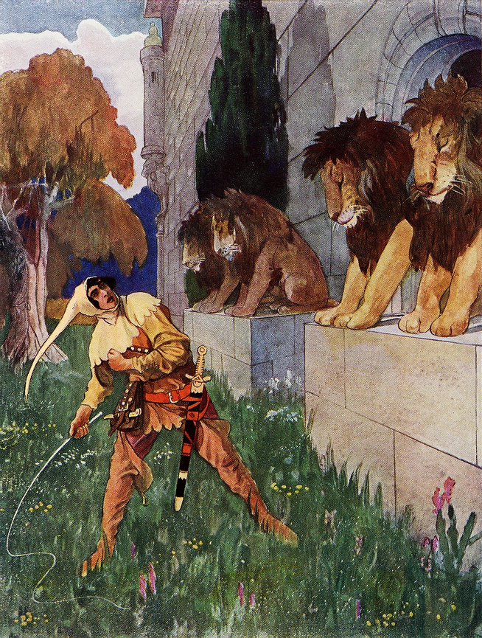
obr. 5
obr. 6
Ilustrace Artuše Scheinera k pohádkám Čertův švagr a Šternberk
VY_32_INOVACE_12_22

Slide 9
Použité zdroje:
obrázek č. [1] (volné dílo)
VILÍMEK, Jan. Božena Němcová. Wikipedie [online]. [cit. 2012-11-09]. Dostupné z: http://cs.wikipedia.org/wiki/Soubor:Jan_Vil%C3%ADmek_-_Bo%C5%BEena_N%C4%9Bmcov%C3%A1.jpg
obrázek č. [2] (volné dílo)
MIAOW, Miaow. Bozena Nemcova grave Vysehrad Cemetery Prague CZ 811.jpg. Wikipedie [online]. 2005 [cit. 2012-11-09]. Dostupné z: http://cs.wikipedia.org/wiki/Soubor:Bozena_Nemcova_grave_Vysehrad_Cemetery_Prague_CZ_811.jpg
obrázek č. [3] (volné dílo)
VILÍMEK, Jan. Jan Vilímek - Karel Jaromír Erben.jpg. Wikipedie [online]. [cit. 2012-11-09]. Dostupné z: http://cs.wikipedia.org/wiki/Soubor:Jan_Vil%C3%ADmek_-_Karel_Jarom%C3%ADr_Erben.jpg
obrázek č. [4] (volné dílo)
LASY. Hrob Karla Jaromira Erbena.jpg. Wikipedie [online]. [cit. 2012-11-09]. Dostupné z: http://commons.wikimedia.org/wiki/File:Hrob_Karla_Jaromira_Erbena.jpg?uselang=cs
obrázek č. [5] (volné dílo)
SCHEINER, Artur. Čertův švagr. Wikipedie [online]. [cit. 2012-11-09]. Dostupné z: http://cs.wikipedia.org/wiki/%C4%8Cert%C5%AFv_%C5%A1vagr
obrázek č. [6] (volné dílo)
SCHEINER, Artur. Neohrožený Mikeš. Wikipedie [online]. [cit. 2012-11-09]. Dostupné z: http://cs.wikipedia.org/wiki/Neohro%C5%BEen%C3%BD_Mike%C5%A1)
Tato práce je šířena pod licencí CC BY-SA 3.0. Odkazy a citace jsou platné k datu vytvoření této práce.
Texty jsou vlastní originální tvorbou autora.
VY_32_INOVACE_12_22

